Slide 1


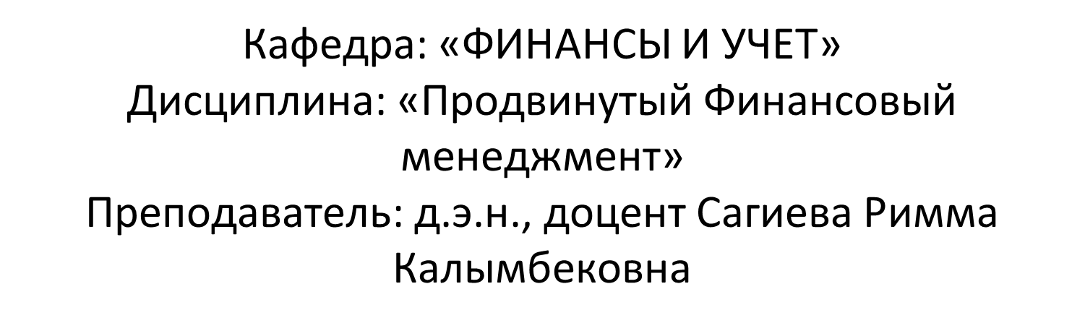
Тема 4. Модели и методы оценки активов.

Slide 2
План лекции
1.Сущность портфеля актива: цели и задачи
2.Классификация инвестиционных портфелей
3.Принципы формирования инвестиционного портфеля
4.Последовательность формирования инвестиционного портфеля ценных бумаг
5.Диверсификация и снижение риска
6.Современные портфельные теории.
Цель лекции: ознакомить студентов с базовыми моделями управления портфелем активов, а также с теорией ценообразования и опционов, с концепциями формирования доходности финансовых активов.
Результаты:
научить студентов применять на практике базовые модели управления портфелем активов.

Slide 3

1.Сущность портфеля актива: цели и задачи
Набор активов одного инвестора называется его портфелем.
Портфель инвестиций- это сформированная в соответствии с инвестиционными целями инвестора совокупность объектов инвестирования, рассматриваемая как целостный объект инвестирования.
Главная цель формирования инвестиционного портфеля компании-обеспечении реализации ее инвестиционной стратегии.
Размещение нескольких активов в портфеле называется – диверсификацией. Диверсификация -Стратегия уменьшения риска путем распределения его между большим числом проектов в портфеле инвестиций. Период времени, на который инвестор вкладывает свои деньги в определенный вид активов, называется горизонтом инвестирования.

Slide 4

Управление портфелем активов зависит от выбора оптимального портфеля.
Оптимальный портфель- это тот единственный из эффективных портфелей, который является наилучшим для конкретного инвестора.
Эффективный портфель- портфель, удовлетворяющий требованиям минимального риска и максимального дохода.

Slide 5

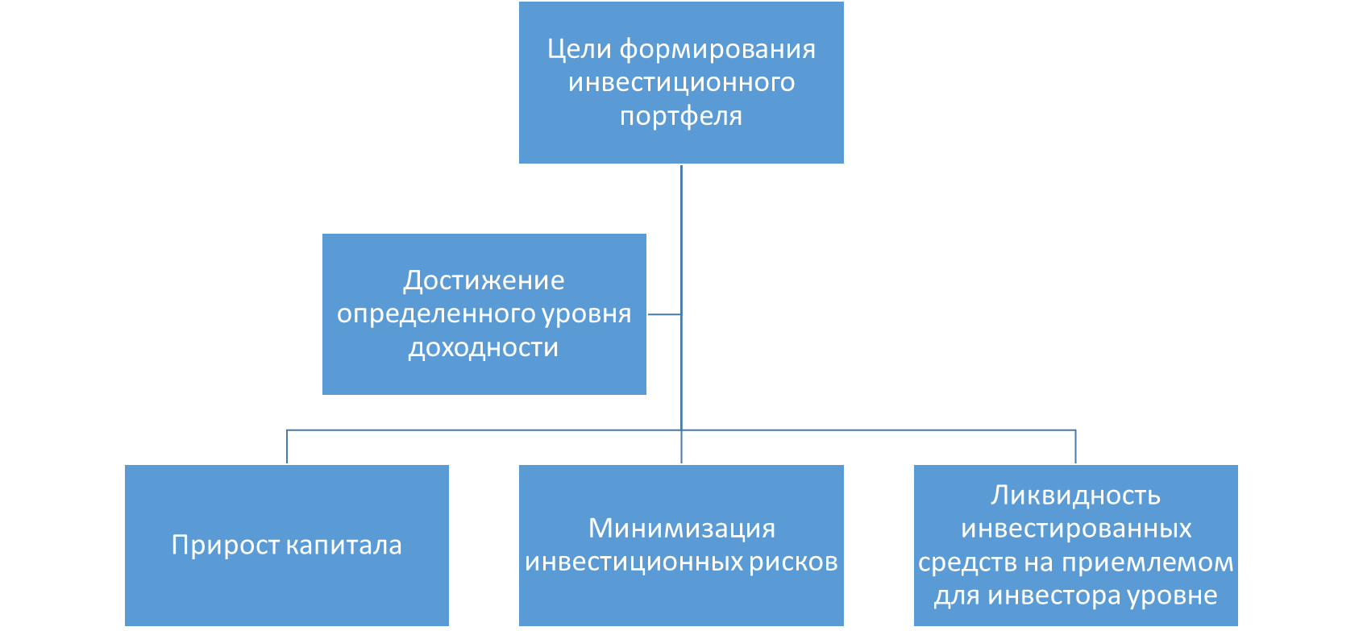

Slide 6
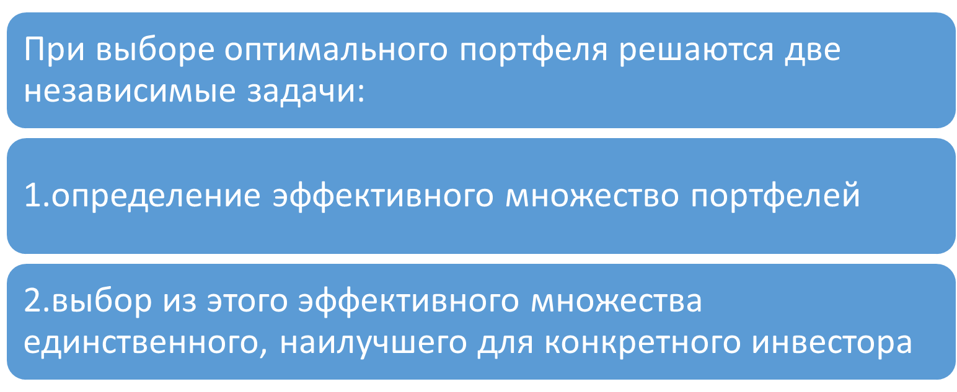


Slide 7
2.Классификация инвестиционных портфелей
Классификационный признак | Тип инвестиционного портфеля
По видам объектов инвестирования | 1.Портфель реальных инвестиций(инвестиционных проектов) 2.Портфель ценных бумаг 3.Портфель прочих объектов(валютный, депозитный) 4.Смешанный инвестиционный портфель(совокупный)
По характеру формирования инвестиционного дохода | 1.Портфель роста 2.Портфель дохода
По отношению к рискам | 1.Консервативный портфель(низкорисковый) 2.Умеренный портфель(компромиссный, среднерисковый) 3.Агрессивный портфель(спекулятивный,высокорисковый)
По степени ликвидности инвестиционных объектов | 1.Высоколиквидный портфель 2.Среднеликвидный портфель 3.Низколиквидный портфель
По условиям налогообложения инвестиционного дохода | 1.Налогооблагаемый портфель 2.Портфель, имеющий льготное налогообложение
По достигнутому соответствию целям инвестирования | 1.Сбалансированный портфель 2.Несбалансированый портфель

Slide 8

3.Принципы формирования инвестиционного портфеля
5.Обеспечение управляемости портфелем
1.Обеспечение реализации инвестиционной стратегии
2.Обеспечение соответствия портфеля инвестиционным ресурсам
4.Оптимизация соотношения доходности и ликвидности
3.Оптимизация соотношения доходности и риска

Slide 9

4.Последовательность формирования инвестиционного портфеля ценных бумаг
1.Определение инвестиционной политики или инвестиционных целей
2.Проведение анализа ценных бумаг
3.Формирование портфеля
4.Ревизия(пересмотр) портфеля
5.Оценка фактической эффективности портфеля

Slide 10

Первый этап – определение инвестиционных целей.
Основные цели первого этапа
4.Ликвидность вложений
3.Рост вложений
2.Доходность вложений
1.Безопасность вложений

Slide 11
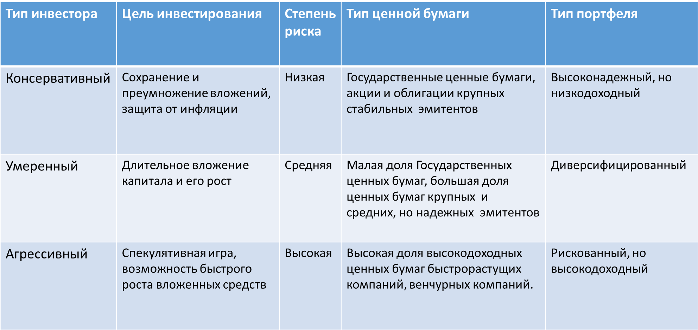
Инвестиционные цели определяются типом инвестора и его отношением к риску.
Тип инвестора

Slide 12
Второй этап – проведение анализа ценных бумаг. Существуют два основных профессиональных подхода к выбору ценных бумаг:
1.Фундаментальный анализ – основывается на изучении общей экономической ситуации, состояния отраслей экономики, положения отдельных компаний, чьи ценные бумаги обращаются на рынке.
2.Технический анализ связан с изучением динамики цен на финансовые инструменты. Технические аналитики изучают биржевую статистику, выявляют тенденции изменения курсов фондовых инструментов в прошлом и на этой основе пытаются предсказать будущее движение цен.

Slide 13


Третий этап – формирование портфеля.
На основе результатов проведенного анализа ценных бумаг с учетом целей конкретного инвестора производится отбор инвестиционных активов в портфель.
Четвертый этап – ревизия портфеля. Портфель подлежит периодической ревизии с тем, чтобы его содержимое не пришло в противоречие с изменившейся экономической обстановкой, инвестиционными качествами отдельных ценных бумаг, а также целями инвестора.

Slide 14
Пятый этап связан с периодической оценкой эффективности портфеля с точки зрения полученного дохода и риска.
Правило "средних и стандартного отклонения"
( правило Е-б)
Опасающийся риска инвестор, выбирая из двух видов ценных бумаг, предпочтет первую,
если Е₁ > или равна Е₂, а б(₁) < б(₂);
или если Е₁ > Е₂ и б(₁) равна или < б(₂).
Среди всех возможных вариантов портфелей можно выбрать портфели, которые при заданном уровне риска имеют максимальную норму дохода, а при заданной норме дохода имеют минимальный риск.
Такие портфели называются эффективными, а вся их совокупность называется набором эффективных портфелей.

Slide 15

Выбор оптимального портфеля
Правило Е-б не дает предпочтений ни одному из эффективных портфелей.
Из всего набора эффективных портфелей инвестор выбирает для себя один оптимальный портфель. Этот выбор зависит от его отношения к риску, от того, насколько он опасается риска и какую премию за риск он требует.

Slide 16
5.Диверсификация и снижение риска
бр = Диверсифицируемый риск + Систематический риск
Диверсифицируемый риск – зависит от специфики фирм, являющихся объектом инвестиций, уникальности условий их деятельности и принимаемых решений. Факторы риска воздействуют только на отдельную фирму. Также называется «несистематический риск».
Систематический –определяется общим состоянием экономики и колебаниями рынка. Характерно множество экономических источников риска, воздействующих на весь фондовый рынок Эти факторы влияют на все фирмы более или менее одинаково, хотя и с разной силой, и поэтому риск, определяемый ими, не может быть снижен диверсификацией. Также называется «недиверсифицируемым риском».
Систематический риск измеряется коэффициентом beta, характеризующим чувствительность к рыночным изменениям.

Slide 17
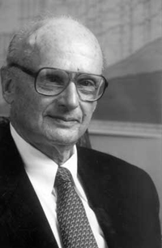
6.Современные портфельные теории.
Принцип формирования портфеля ценных бумаг, при котором снижение риска достигается за счет включения в портфель большого числа различных акций, называется диверсификацией. Основоположником данной теории считается Гарри Марковиц. В 1952 г. американский экономист Г. Марковиц (в будущем лауреат Нобелевской премии в области экономики (1990 г.)) опубликовал фундаментальную работу, которая является до настоящего момента основой подхода к инвестициям с точки зрения современной теории формирования портфеля. Диверсификация Марковица — это стратегия максимально возможного снижения риска при сохранении требуемого уровня доходности; она состоит в выборе таких активов, доходности которых будут иметь наименее возможную корреляцию.

Slide 18


Согласно теории Г. Марковица, при обосновании портфеля инвестор должен руководствоваться ожидаемой доходностью и стандартным отклонением. Интуиция при этом играет определяющую роль. Ожидаемая доходность рассматривается как мера потенциального вознаграждения, связанная с конкретным портфелем, а стандартное отклонение — как мера риска, связанная с данным портфелем. При этом делается важное предположение, что инвестор при всех прочих условиях предпочтет высокую доходность, если будут заданы два портфеля с одинаковыми стандартными отклонениями. Если же инвестору предстоит выбор между портфелями, имеющими одинаковый уровень ожидаемой доходности, то предпочтение отдается портфелю с минимальным риском, то есть, по сути, получению большего дохода при минимуме возможного отклонения.

Slide 19
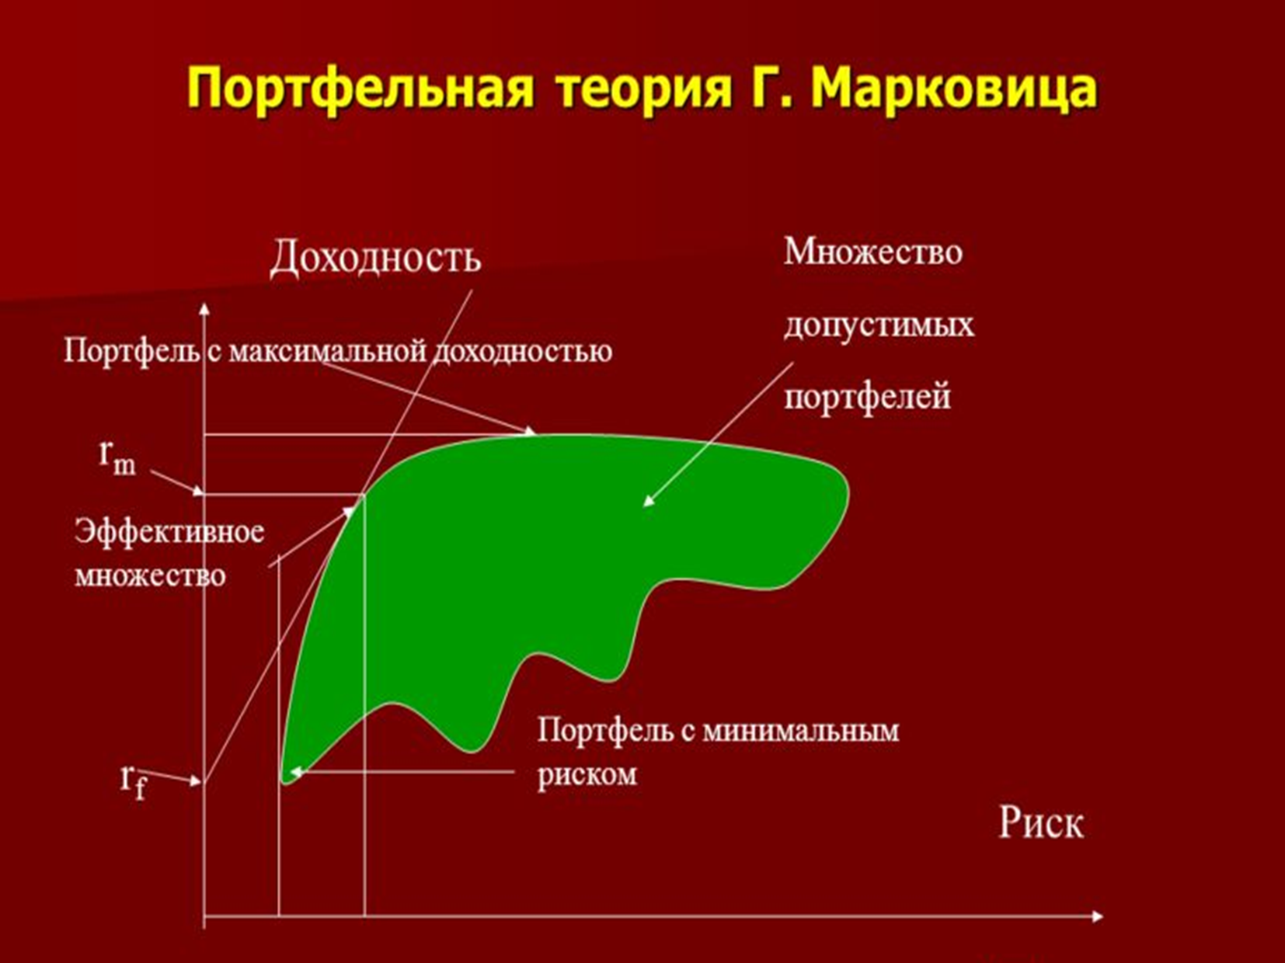

Slide 20
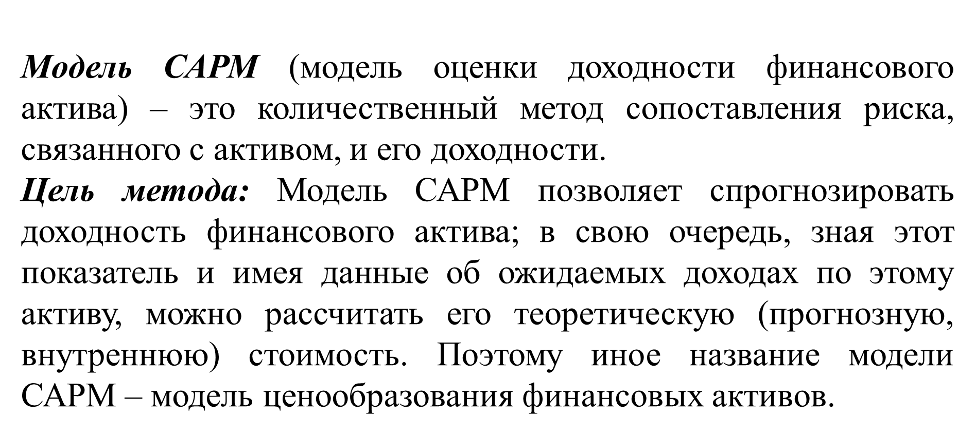

Теория Марковица стала огромным шагом на пути создания модели оценки стоимости активов Capital Asset Pricing Model (CAPM). Модель оценки стоимости активов описывает взаимосвязь между риском и ожидаемой доходностью активов.
Основная идея CAPM заключается в том, что инвесторы должны получать 2 вида компенсации: за время (временная стоимость денег) и за риск. Стоимость денег во времени представлена безрисковой ставкой и является компенсацию инвестору за то, что он размещает денежные средства в какие-либо инвестиции на определенный период времени.

Slide 21
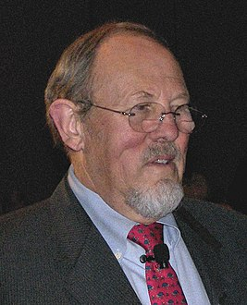
Оценка стоимости долгосрочных активов. Уильям Форсайт Шарп (16 июня 1934, Бостон, Массачусетс) — американский экономист. Лауреат Нобелевской премии 1990 г. «за работы по теории финансовой экономики». Окончил Калифорнийский университет в Лос-Анджелесе), степень доктора получил там же (1961). Преподавал в университете штата Вашингтон, Калифорнийском и Стэнфордском университетах.
Шарп был одним из создателей модели ценообразования активов. Он также создал коэффициент Шарпа — показатель эффективности инвестиционного портфеля (актива), который вычисляется как отношение средней премии за риск к среднему отклонению портфеля.

Slide 22
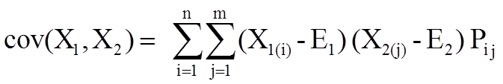
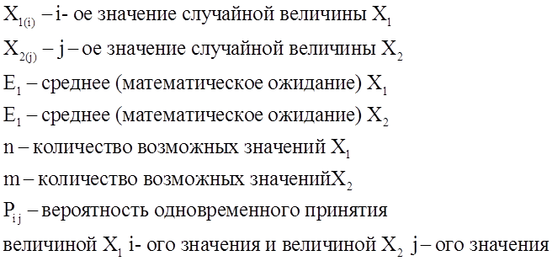
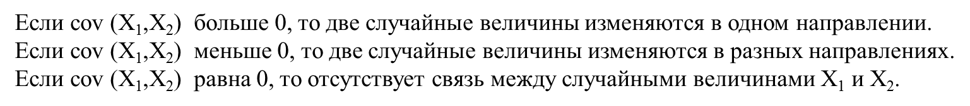
Для определения риска портфеля учитывают взаимный риск ценных бумаг или их Kовариацию.

Slide 23
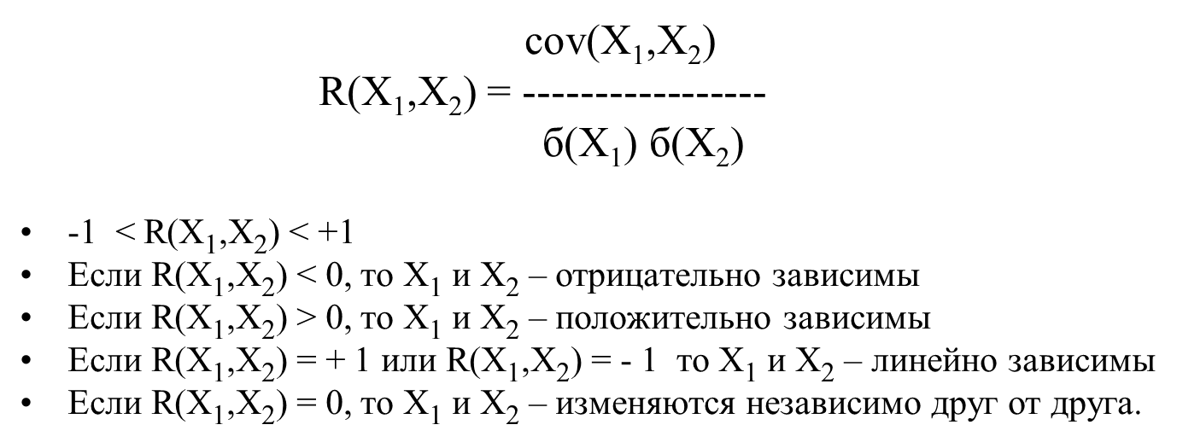
Kоэффициент корреляции
Коэффициент корреляции - это мера линейной зависимости двух случайных величин в теории вероятностей и статистике. Некоторые виды коэффициентов корреляции могут быть положительными или отрицательными. В первом случае предполагается, что мы можем определить только наличие или отсутствие связи, а во втором - также и её направление.

Slide 24

Доходность портфеля определяется как средневзвешенное доходностей составляющих его активов. Риск (стандартное отклонение) портфеля – похожим образом, но с учетом корреляции (ковариации) активов друг с другом. Помимо весов, на риск влияет и ковариация (корреляция) двух рядов данных друг с другом. Корреляция активов – от -1 до +1.
а) предполагается, что доходность ценной бумаги связана с ее риском прямой связью;
б) риск характеризуется некоторым показателем beta (β);
в) бумаге, имеющей среднее значения риска соответствуют показатели β = 1 и доходность Em
г) есть безрисковые ценные бумаги с β = 0 и доходность K
Уравнение прямой, проходящей через точки (х₁;у₁) и (х₂;у₂) задается формулой:

Slide 25
Пример расчета риска портфеля, состоящего из трех активов А, В и С. Удельные веса бумаги А -20%, В - 30%, С - 50%. Риск бумаги А -30%, В -20%, С - 10%. Ковариация доходностей бумаг: А-В -3,8; АС – 2,5; В-С -5,5.
Решение: Риск портфеля равен:
δ = √ Σ Σ W W Сον
i=1 y=1
0,2*0,2*30*30 + 0,2*0,3*3,8 + 0,2*0,5*2,5 + 0,3*0,2*3,8 + 0,3*0,3*20*20 + 0,3*0,5*5,5 + 0,5*0,2*2,5 + 0,5*0,3*5,5 + 0,5*0,5*10*10

Slide 28
Notes:
в ряде учебников премия за рыночный риск принимается равной 5%).

Slide 33
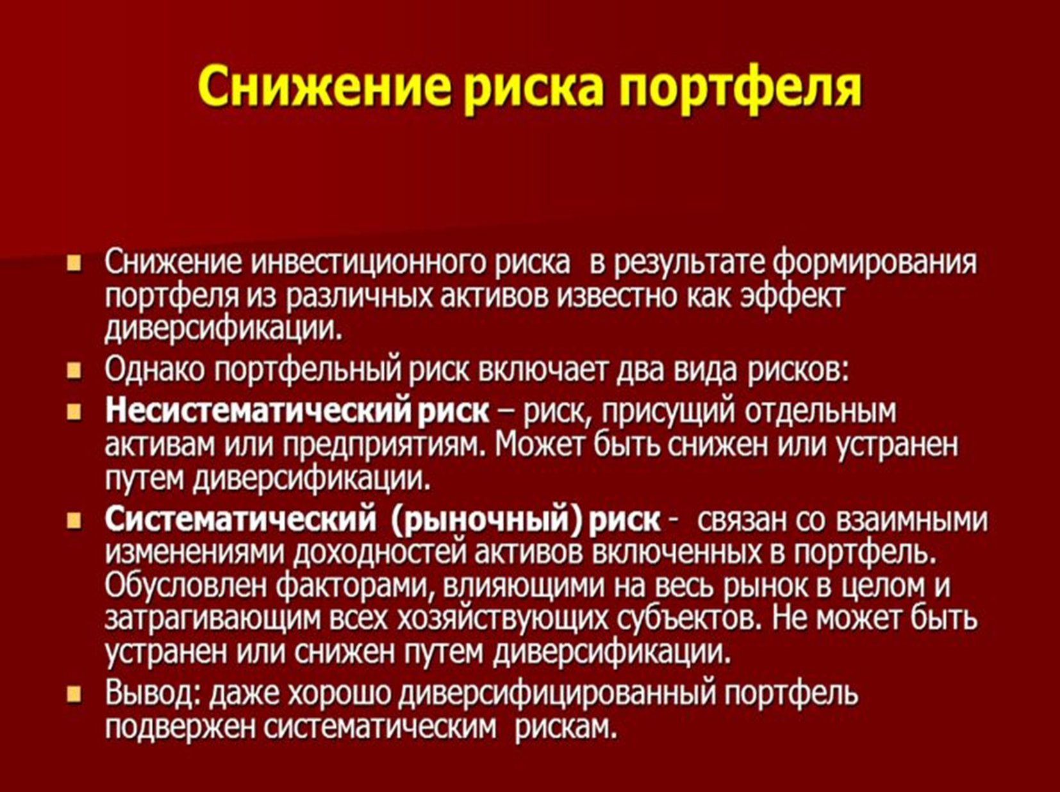

Slide 34
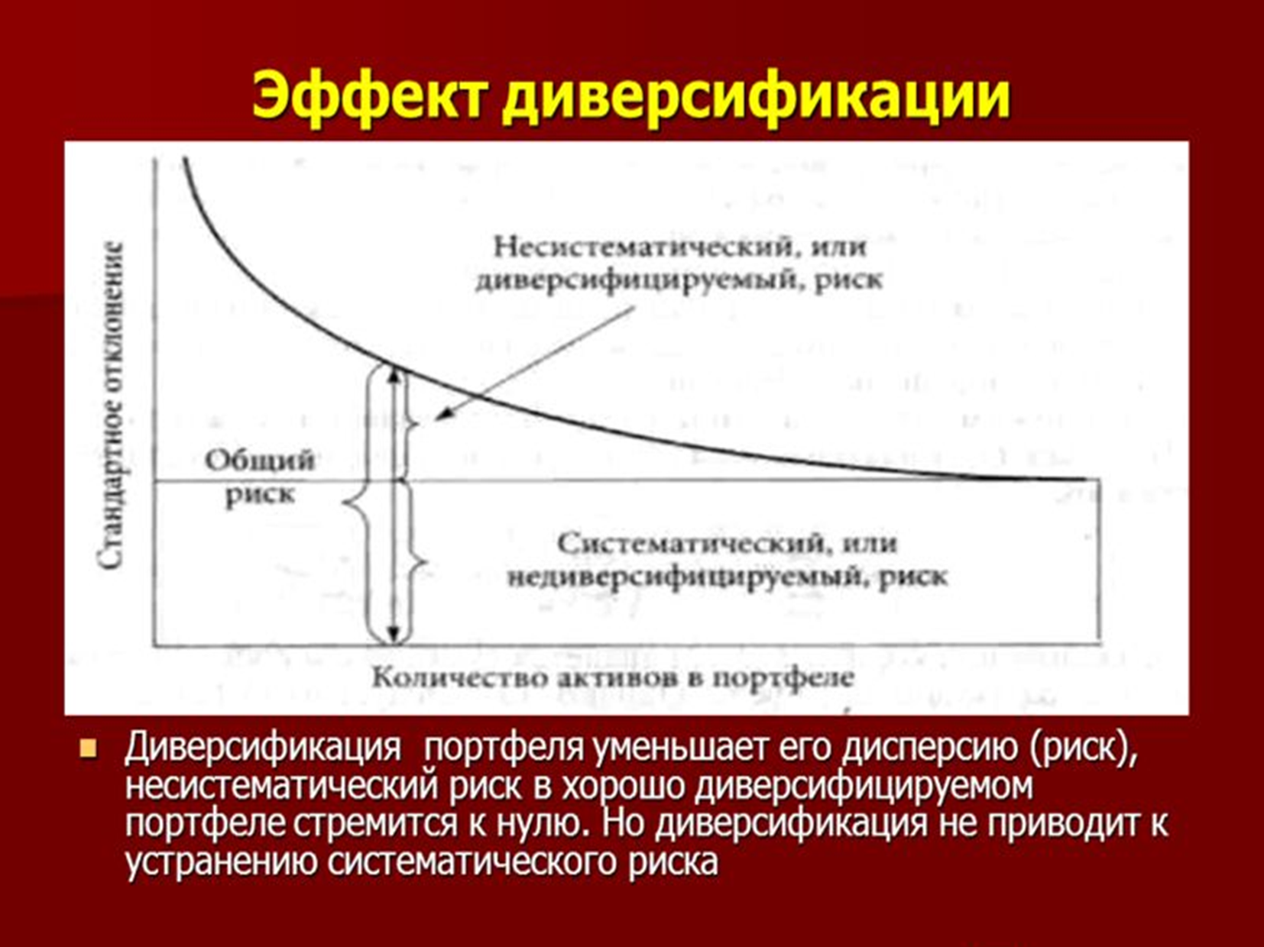

Slide 35
Спасибо за внимание!

